Slide 1
Przetwarzanie języka naturalnego
Autor: Beniamin Cholewa, nr albumu: 183763
1 / 4

Slide 2
Spis treści
NLP – definicja
Podstawowe pojęcia
Poziomy analizy tekstu
Podstawy
Stemowanie
Analiza morfologiczna
Analiza morfosyntaktyczna
Analiza semantyczna (znaczeniowa)
2 / 4

Slide 3
Spis treści
Zastosowanie
Boty
Generatory tekstu
Tłumaczenia
Autokorekty
WordNet - słowosieć
3 / 4
Notes:
Akinator, cleverbot

Slide 4
NLP - definicja
Język naturalny to, w odróżnieniu od języka formalnego lub języka sztucznego, język stosowany przez ludzi w komunikacji i wytworzony bez odgórnego planu wraz z rozwojem pewnej kultury lub cywilizacji na przestrzeni wielu pokoleń.
Przetwarzanie języka naturalnego jest dziedziną sztucznej inteligencji zajmującą się automatyczną analizą i generowaniem tekstu języka naturalnego.

Slide 5
Podstawowe pojęcia
Automatyczna analiza w przetwarzaniu języka naturalnego stanowi zazwyczaj zestawienie następujących procesów:
Segmentacja
Tokenizacja
Analiza leksykalna
Parsowanie

Slide 6
Segmentacja i tokenizacja
Segmentacja jest procesem analizy tekstu polegającym na dzieleniu dłuższego tekstu na części (segmenty) będące jednostkami znaczeniowymi – najczęściej zdaniami.
Token jest ciągiem znaków z alfabetu języka ograniczonym separatorami, który stanowi podstawową niepodzielną jednostkę w łańcuchu tekstu.
Tokenizacja to proces podziału łańcucha tekstu na tokeny w oparciu o używany w zadanym języku naturalnym zestaw separatorów.

Slide 7
Analiza leksykalna i POS-tagging
Analiza leksykalna – przypisanie wyszczególnionym tokenom interpretacji. Z uwagi na wieloznaczność poszczególnych tokenów, analiza leksykalna może zakończyć się zwróceniem listy możliwych interpretacji danego tokenu.
Tag jest opisem znaczenia morfologicznego (części mowy oraz atrybutów) tokenu.
POS-tagging (part-of-speech tagging), czyli tagowanie częściami mowy, jest procesem przypisania najodpowiedniejszego tagu ze zbioru dostępnych tagów do tokenu. Odpowiedniość tagu określa się na podstawie kontekstu występowania tokenu.

Slide 8
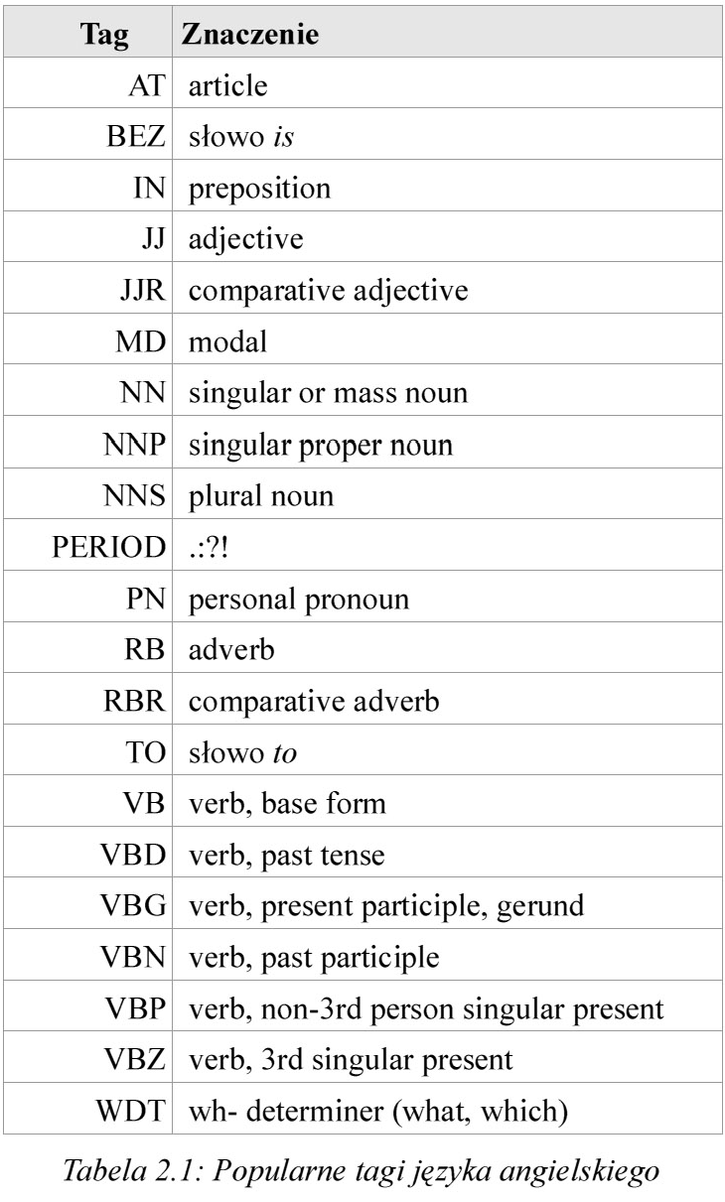
Tagi części mowy języka angielskiego

Slide 9
Charakterystyka czasownika
Cechy czasownika:
Czas (3-4)
Tryb (3)
Aspekt (2)
Strona (3)
Osoba (3)
Liczba (2)
4*3*2*3*3*2 = 432 form jednego czasownika
Notes:
A tak naprawdę to coś koło 15…

Slide 10
Podstawy analizy tekstu
Lematyzacja - znajdowanie formy podstawowej danego słowa w oparciu o jego kontekst
Stematyzaja - znajdowanie formy podstawowej danego słowa (bez uwzględnienia kontekstu danego wyrażenia)

Slide 11
Analiza morfologiczna
Analiza morfologiczna rozbija wyrazy na morfemy.
Morfem - najmniejsza grupa fonemów, która niesie ze sobą określone znaczenie i której nie można podzielić na mniejsze jednostki znaczeniowe.

Slide 12
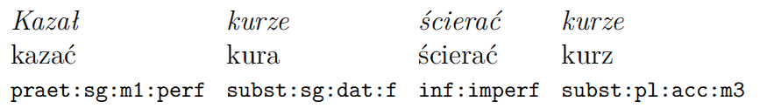
Analiza morfosyntaktyczna
Znakowanie morfosyntaktyczne polega na przypisaniu każdemu segmentowi występującemu w tekście interpretacji morfosyntaktycznej, tj. pary składającej się z tagu oraz lematu.
Notes:
Na przykładzie 2.1 widać., .e forma kurze może występować. w roli rzeczownika (subst) rodzaju męskiego (f) kura, lecz równie. w roli rzeczownika rodzaju męskiego nieożywionego (m3) kurz. Formy występujące w zdaniu ró.ni. si. te. wartości. Przypadka i liczby (symbole dat i acc odpowiadaj. odpowiednio dopełniaczowi i biernikowi; symbol sg oznacza liczb. pojedyncz., a pl — mnog.). Widać. tu wyraźnie, że ta sama forma może w zależności od kontekstu otrzyma. ró.ne znaczniki, a czasem też różne lematy. Przykładowe zdanie zawiera te. dwa czasowniki: form. przesz.. (tzw. pseudoimies.ów, praet) kazał., w liczbie pojedynczej, rodzaju męskim osobowym oraz w aspekcie dokonanym (sg:m1:perf), jak równie. i bezokolicznik (inf) ścierać, którego aspekt został. rozpoznany jako niedokonany. Na przykładzie widać. również, że znaczniki stosowane w praktyce bywają dość szczegółowe: niosą. znacznie więcej informacji ni. tylko wskazanie części mowy.

Slide 13
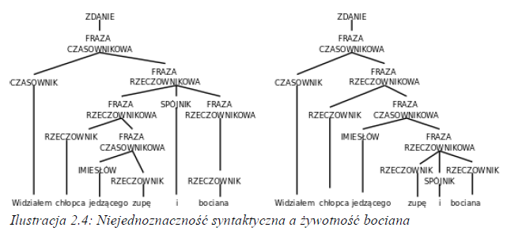
Potencjalne problemy
Niejednoznaczność syntaktyczna
Widziałem chłopca jedzącego zupę i bociana.

Slide 14
Analiza semantyczna
Analiza semantyczna – dopasowanie poszczególnym segmentom ich znaczenia w tekście (analiza syntaktyczna – znaczenie segmentów w danym zdaniu)

Slide 15
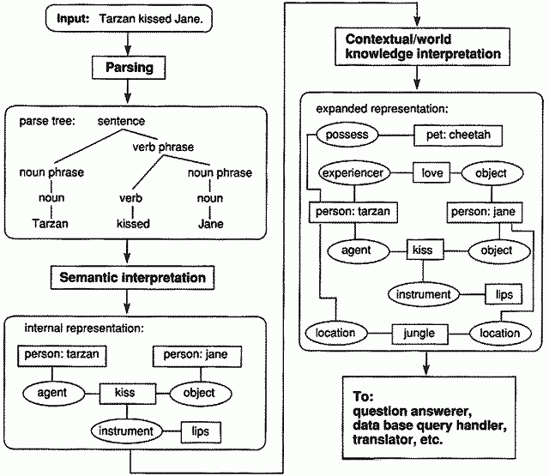
Przykładowa analiza zdania

Slide 16
Potencjalne problemy
Jedna analiza – jeden język
Rodzaje języków:
Języki pozycyjne
Języki analityczne
Języki fleksyjne (syntetyczne)
Języki izolujące
Języki aglutynacyjne
Notes:
Języki analityczne – typ morfologiczny języków, które wyrażają stosunki gramatyczne za pomocą luźnych morfemów w postaci form czasownika posiłkowego, przysłówków i przyimków. Przykładem może być język francuski[1] i języki polinezyjskie.
Aglutynacyjność (dosł. sklejanie) – w językoznawstwie proces morfologiczny polegający na stosowaniu różnego rodzaju afiksów, określających funkcję składniową wyrazu w wypowiedzeniu.
Język izolujący – w morfologicznej typologii języków zaproponowanej przez Humboldta, język, w którym o funkcji gramatycznej i składniowej wyrazu nie decydują końcówki fleksyjne, jak w językach fleksyjnych, ani specjalne przyrostki, jak w językach aglutynacyjnych, lecz głównie pozycja danego wyrazu w zdaniu.

Slide 17
Potencjalne problemy
Angielski:
Pozycyjny
SVO (Subject Verb Object)
Izolujący (w dużym stopniu)
Polski:
Fleksyjny
SVO (domyślnie)

Slide 18
Lingua polonia pulchra est
Jakie rozrywki mamy na dzisiejszy wieczór?
Jakie rozrywki na dzisiejszy wieczór mamy?
Jakie na dzisiejszy wieczór mamy rozrywki?
Jakie na dzisiejszy wieczór rozrywki mamy?
Jakie mamy rozrywki na dzisiejszy wieczór?
Jakie mamy na dzisiejszy wieczór rozrywki?
Na dzisiejszy wieczór jakie mamy rozrywki?
Na dzisiejszy wieczór jakie rozrywki mamy?
Na dzisiejszy wieczór rozrywki mamy jakie?
Na dzisiejszy wieczór rozrywki jakie mamy?
…

Slide 19
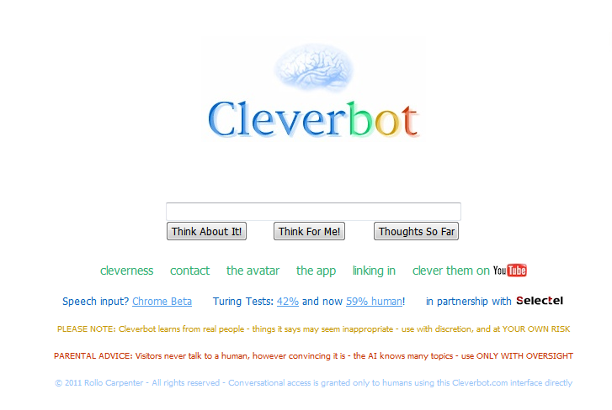
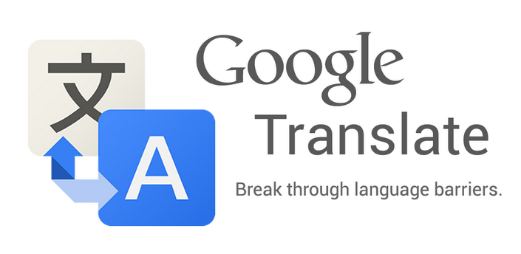
Przykładowe zastosowania
Boty
Cleverbot
Jabberwacky
Translatory
Google Translate
Autokorekty

Slide 20
WordNet - Słowosieć
WordNet, a wordnet
Wordnet jest siecią leksykalno-semantyczną, której węzłami są jednostki leksykalne, a nićmi spajającymi całość - relacje semantyczne pomiędzy jednostkami.
WordNet - Pierwszy na świecie wordnet, powstały w końcu lat 80 na Uniwersytecie Princeton.
Słowosieć to sieć semantyczna, która odzwierciedla system leksykalny języka polskiego; największy polski wordnet.

Slide 21
Wordnet
Relacje semantyczne pomiędzy węzłami:
hiperonimia / hiponimia = relacja, która łączy wyraz w znaczeniu bardziej ogólnym (kot) z wyrazem w znaczeniu bardziej szczegółowym (tygrys - każdy tygrys należy bowiem do kotowatych)
meronimia / holonimia = relacja oznaczająca część i całość, np. zderzak - samochód (samochody mają zderzaki)
antonimia - relacja przeciwstawienia znaczeniowego, np. wejść - wyjść, żonaty - kawaler

Slide 22
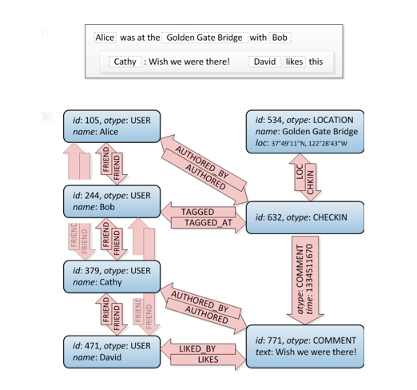
Facebook Graph Search
Wyniki w oparciu o analizę zapytania w języku naturalnym
Podobieństwo struktury przechowywanych danych do sieci wordnetów

Slide 23
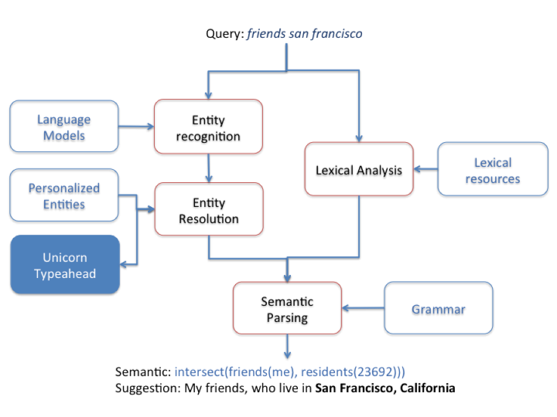
Schemat NLP dla Facebook Graph Search

Slide 24
Bibliografia
Analiza morfologiczna języka polskiego w praktyce, Jannusz S. Bień, Krzysztof Szafran, BULLETIN DE LA SOCIÉTÉ POLONAISE DE LINGUISTIQUE, fasc. LVII, 2001, ISSN 0032-3802
Large-scale experiments with NP chunking of Polish, Adam Radziszewski and Adam Pawlaczek, Institute of Informatics, Wrocław University of Technology
Metody znakowania morfosyntaktycznego i automatycznej płytkiej analizy składniowej języka polskiego / Adam Radziszewski, Wrocław, 2012, Politechnika Wrocławska
Zastosowanie obliczeń ewolucyjnych w przetwarzaniu języka naturalnego, Zbigniew Tenerowicz, Uniwersytet im. A. Mickiewicza - Wydzial Matematyki i Informatyki, Poznań, 2010
Tagowanie i dezambiguacja morfosyntaktyczna, przegląd metod i oprogramowania, Łukasz Dębowski, Warszawa, 2001, Wydawnictwo IPI PAN. ISSN 0138-06-48
24 / 4

Slide 25
Bibliografia
Przetwarzanie języka naturalnego, Jan Daciuk, Wydział ETI, Politechnika Gdańska, 2014
Sztuczna Inteligencja, analiza języka naturalnego, najnowsze osiągnięcia, Włodzisław Duch, Katedra Informatyki Stosowanej UMK
Automatyczna analiza semantyczna tekstu w języku naturalnym, studium przypadku, Dariusz Leniowski, Uniwersytet Warszawski, Warszawa, 2010

